Slide 1
Веб-приложение для учета заказов экологического магазина товаров
Учебная группа Java 511
Студент : Докунин Д.С
Преподователь: Крылов М.
Год разработки: 2026

Slide 2
Актуальность темы
Решает проблему потери товаров в корзине при перезагрузке страницы и неудобного изменения количества позиций.
Обеспечивает быстрый и понятный процесс оформления заказа без лишних шагов.
Предназначено для покупателей интернет‑магазина, которые ценят скорость и прозрачность покупок.

Slide 3
Задачи проекта:
проанализировать предметную область интернет‑магазина и требования к функционалу корзины;
спроектировать реляционную модель данных для хранения пользователей, товаров, заказов и остатков;
реализовать аутентификацию и разграничение прав доступа (покупатель/администратор);
реализовать бизнес‑логику корзины и оформления заказа с использованием транзакций и обработкой ошибок;
провести тестирование основных сценариев работы приложения и оформить результаты.

Slide 4
Решение отличается
Осознанное использование современных возможностей Java: применение record для DTO (CartItem, Product) — лаконично и неизменяемо.
Минимальный стек без лишних зависимостей: Tomcat + чистый Java + JDBC — идеально для демонстрации базовых принципов веб-разработки.
Основные функциональные требования к системе
Просмотр каталога товаров и детальной информации о товаре.
Добавление, изменение количества и удаление товаров в корзине с сохранением состояния при перезагрузке страницы.
Оформление заказа с проверкой баланса пользователя и наличия товара на складе.
Роли пользователей
Гость: просмотр каталога и детальных карточек товаров.
Клиент (авторизованный пользователь): добавление в корзину, изменение количества, оформление заказа, просмотр истории заказов.
Администратор: управление каталогом добавление, редактирование, удаление товаров.

Slide 5
Возможности пользователей по ролям
Гость ──────────► [Просмотреть каталог]
Гость ──────────► [Посмотреть товар]
Клиент ────────► [Добавить в корзину]
Клиент ────────► [Удалить из корзины]
Клиент ────────► [Оформить заказ]
Администратор ──► [Добавить товар]
Администратор ──► [Редактировать товар]
Администратор ──► [Удалить товар]

Slide 6
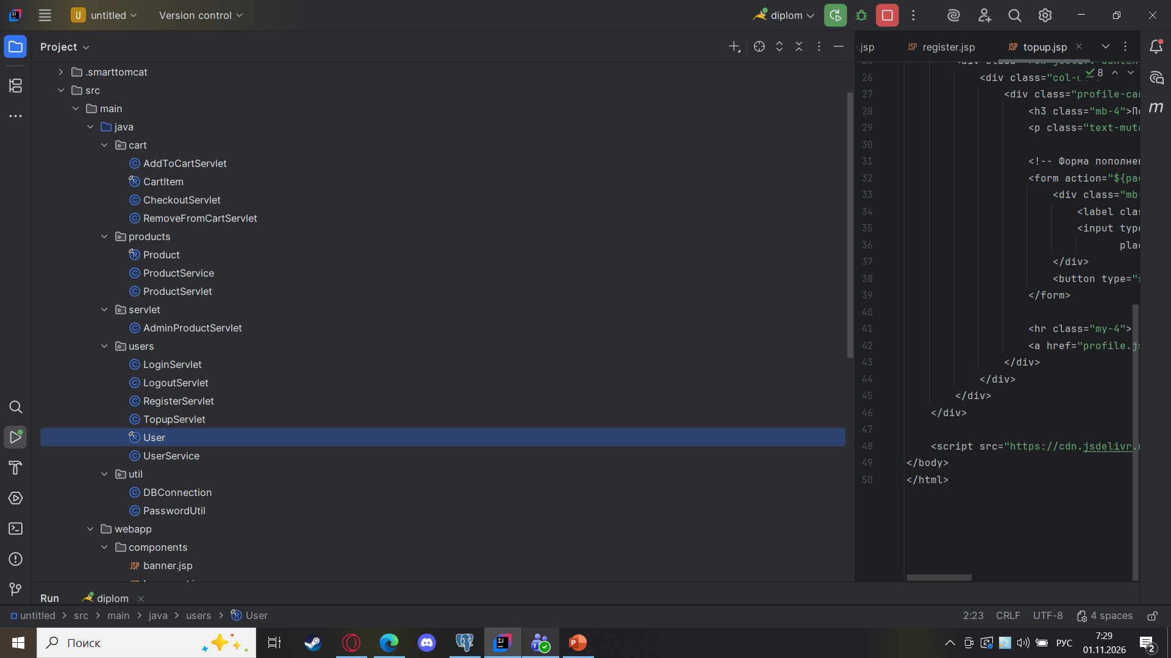
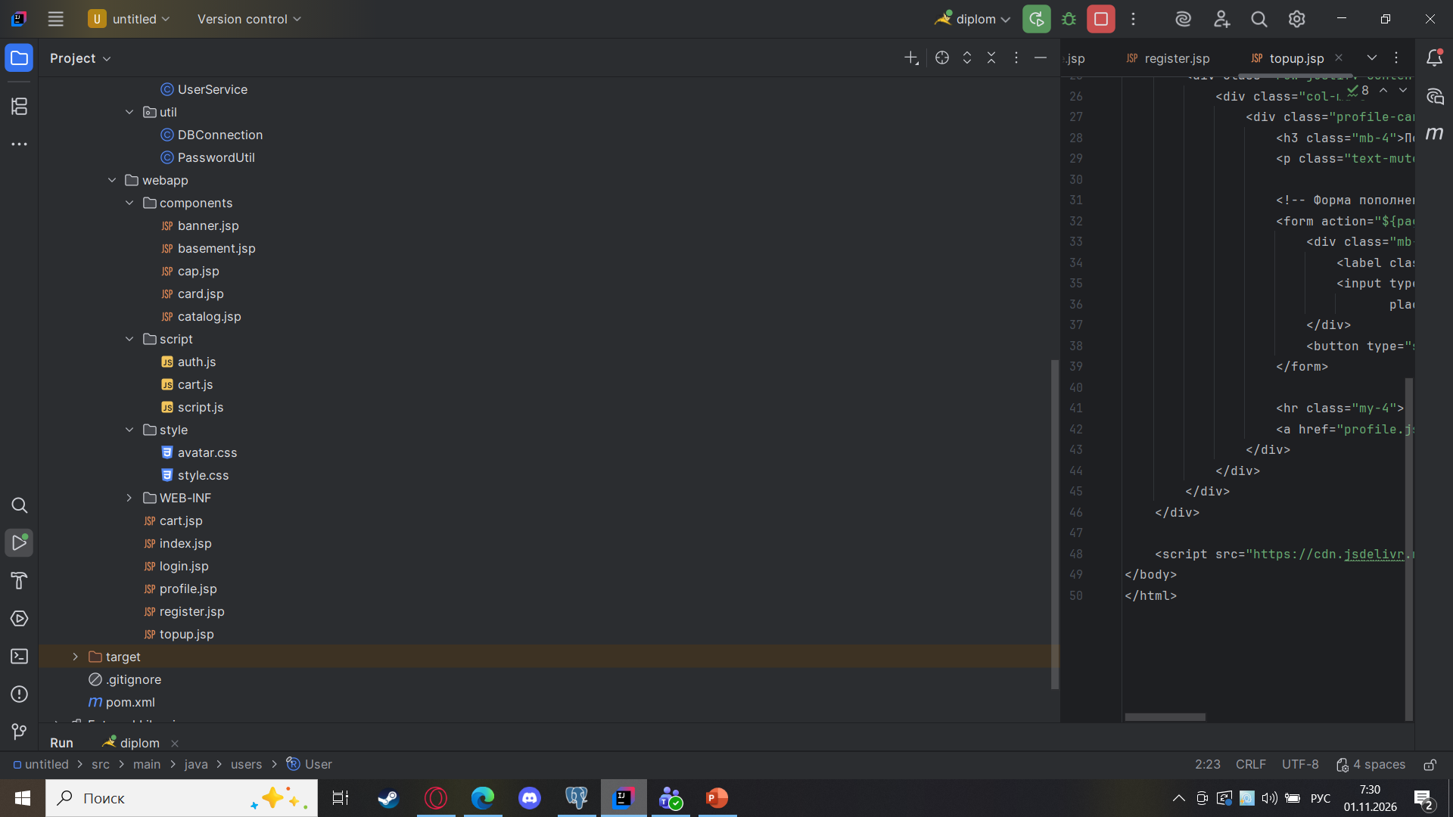
Клиентский слой - JSP-страницы (card.jsp, register.jsp, topup.jsp)
Слой контроллеров - Сервлеты (AddToCartServlet, CheckoutServlet, ProductServlet, AdminProductServlet)
Бизнес-логика (Сервисы) - Классы ProductService, UserService
Модель (Data) - Классы Product, User, CartItem, Record-классы

Slide 7
Серверная часть
Java + Servlets: Контроллеры для обработки запросов.
JSP: Шаблоны страниц (View).
JDBC + PostgreSQL
Работа с данными
Tomcat: Запуск приложения.
Внешняя часть
Maven: Сборка проекта и зависимости.
HTML/CSS/Bootstrap: Клиентский интерфейс.

Slide 8
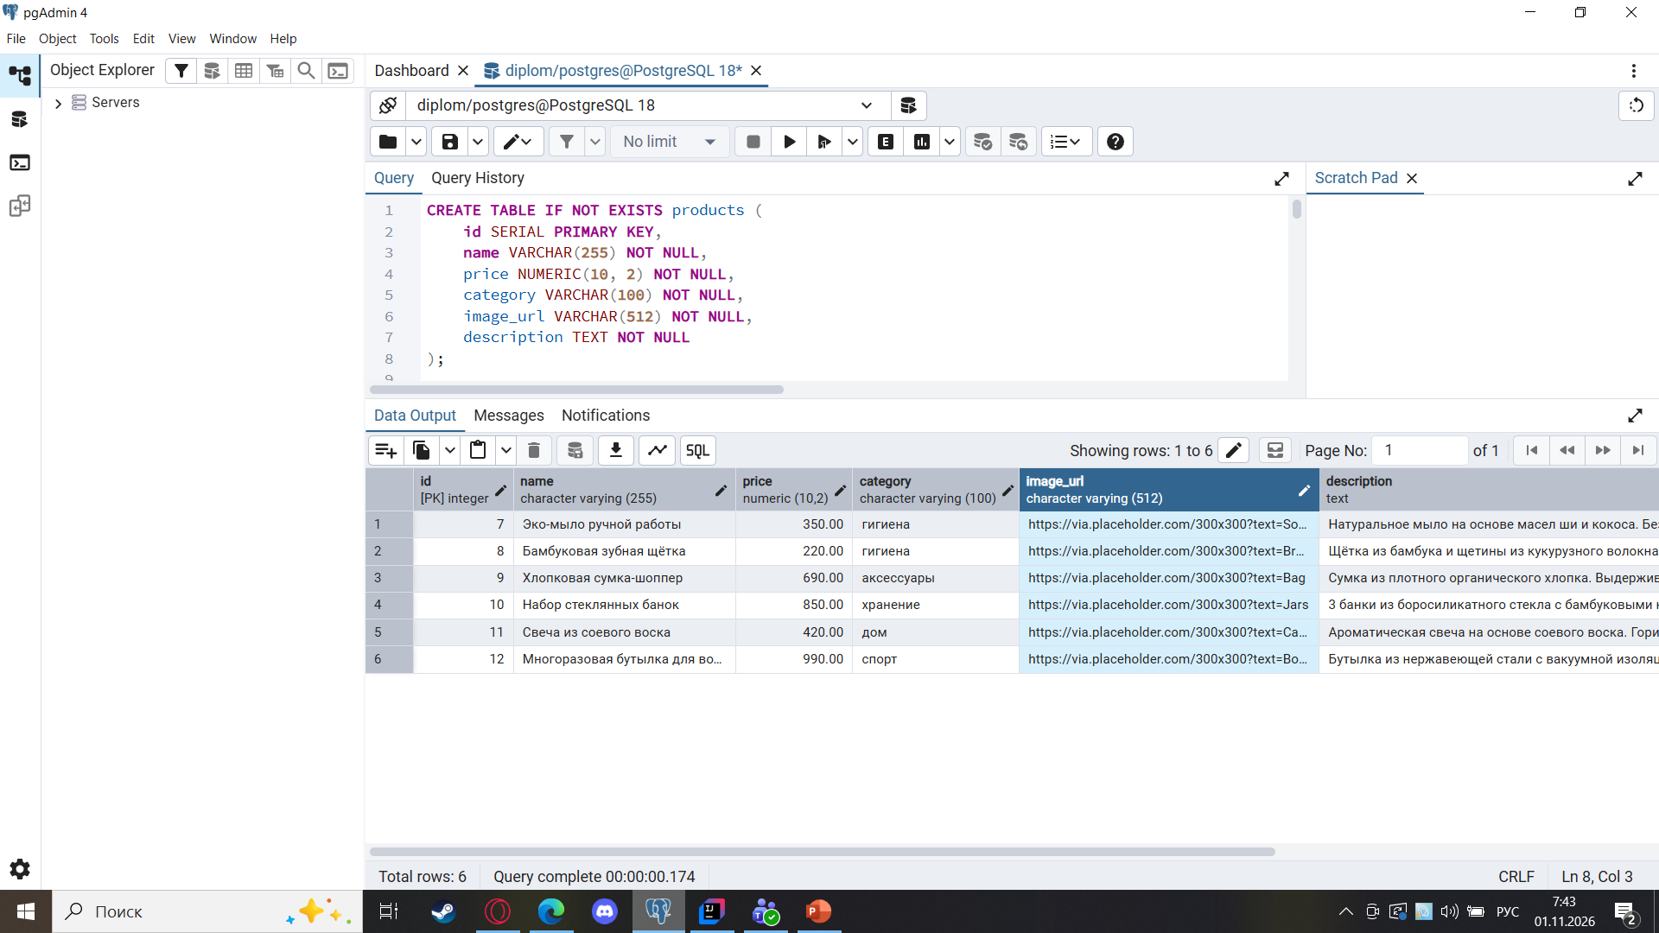
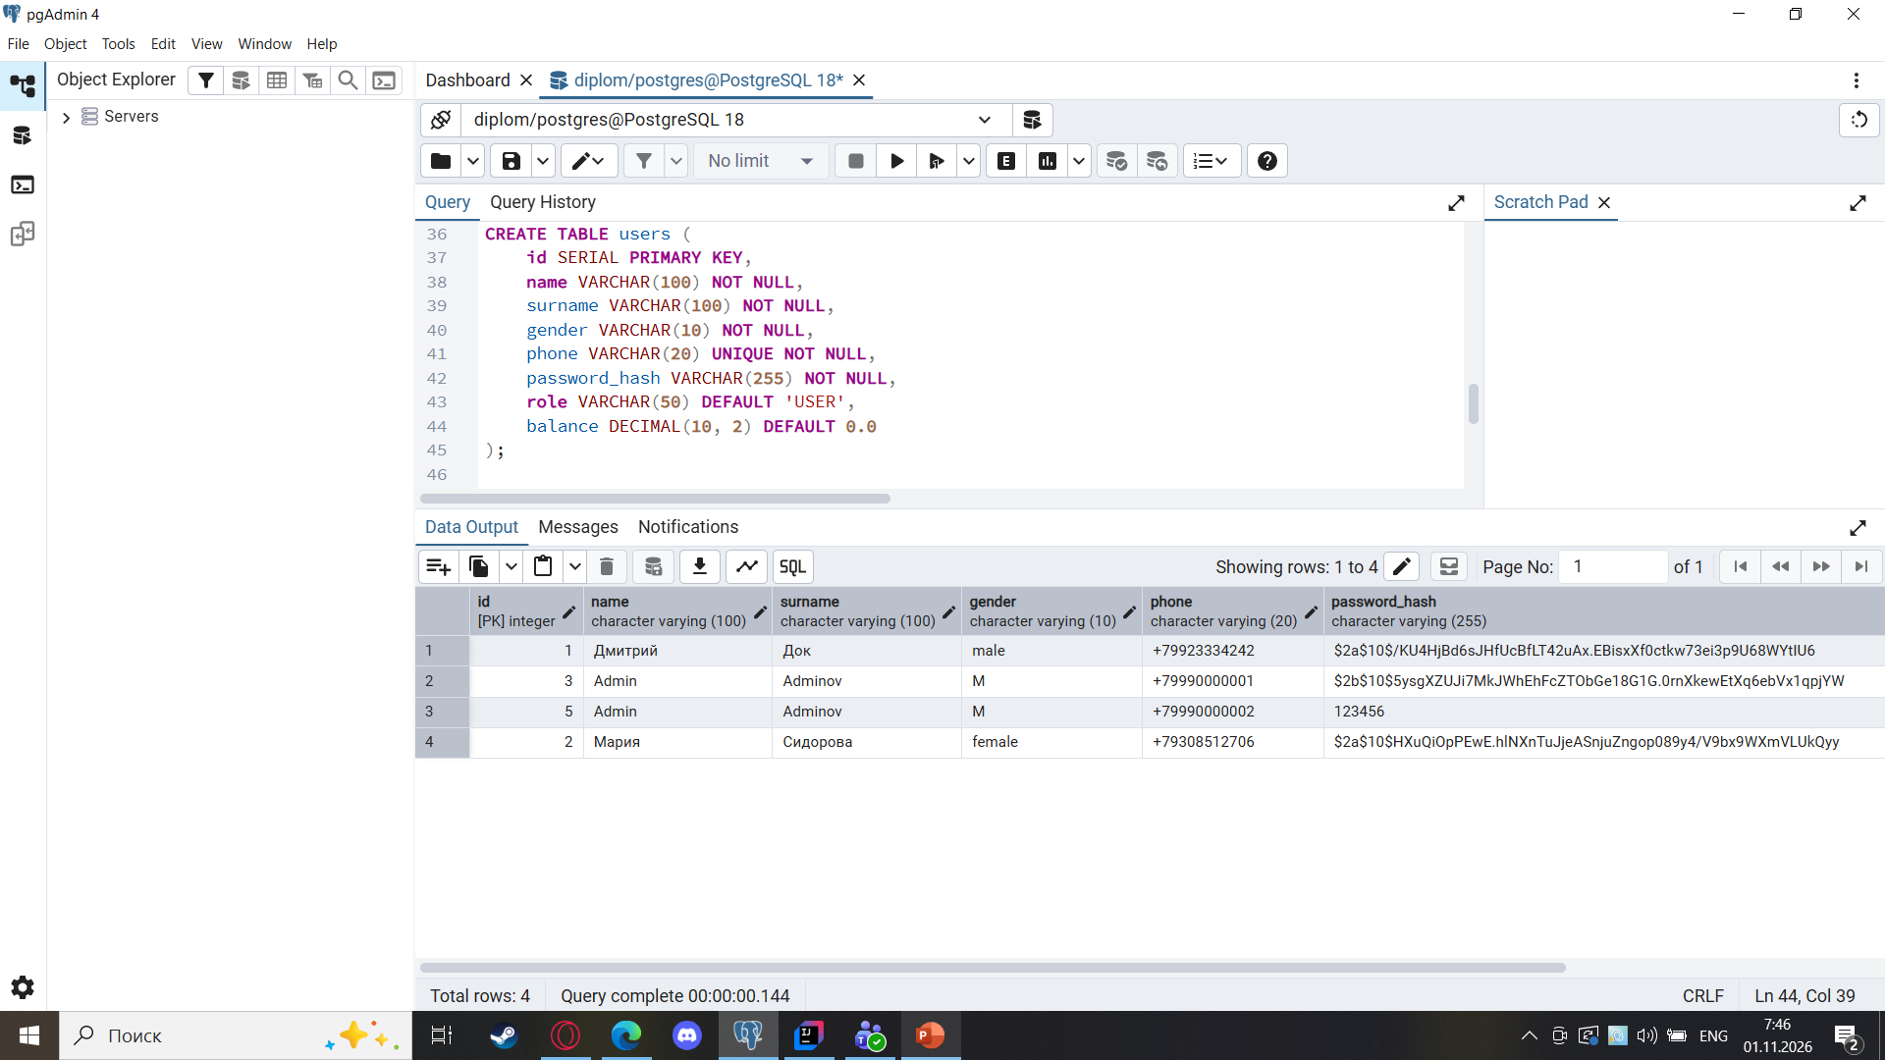
CREATE TABLE IF NOT EXISTS products (
id SERIAL PRIMARY KEY,
name VARCHAR(255) NOT NULL,
price NUMERIC(10, 2) NOT NULL,
category VARCHAR(100) NOT NULL,
image_url VARCHAR(512) NOT NULL,
description TEXT NOT NULL);
CREATE TABLE users (
id SERIAL PRIMARY KEY,
name VARCHAR(100) NOT NULL,
surname VARCHAR(100) NOT NULL,
gender VARCHAR(10) NOT NULL,
phone VARCHAR(20) UNIQUE NOT NULL,
password_hash VARCHAR(255) NOT NULL,
role VARCHAR(50) DEFAULT 'USER',
balance DECIMAL(10, 2) DEFAULT 0.0);

Slide 9
1. Аутентификация
Механизм: Session-based (на основе сессий).
Компоненты: LoginServlet, HttpSession, PasswordUtil.
Процесс:
  Пользователь отправляет логин/пароль на LoginServlet.
  PasswordUtil хеширует введенный пароль и сравнивает с хешем в БД.
  При успехе в HttpSession сохраняются: user.id, user.role, user.username.
  Сервер автоматически создает cookie JSESSIONID и отправляет браузеру.
2. Авторизация
Логика:
  Все запросы к защищенным страницам (например, /profile, /checkout) перехватываются фильтром.
  Фильтр проверяет наличие атрибутов в сессии. Если сессии нет или роль не подходит — редирект на страницу логина.
  Ролевая модель: В классе User есть поле role (CLIENT, ADMIN).
        ADMIN: доступ к AdminProductServlet (добавление товаров).
        CLIENT: доступ к корзине, оформлению заказа.
        GUEST: только просмотр каталога.
3. Хранение паролей
Технология: Криптографическое хеширование с солью (Salt).
Реализация: Класс PasswordUtil (видно на твоем скриншоте проекта).
Алгоритм: Используется PBKDF2WithHmacSHA256
Важно: В БД хранится только хеш. Исходный пароль восстановить невозможно.

Slide 10
Безопасное хранение учётных данных
Пароли не хранятся в открытом виде и не кэшируются. Вместо этого при регистрации и входе используется стойкое хеширование с уникальной солью (salt) для каждого пользователя. В базе данных хранится только хеш, восстановить пароль по нему невозможно.
public class PasswordUtil {
public static String hash(String rawPassword) {
return BCrypt.hashpw(rawPassword, BCrypt.gensalt());
}
Что делает: превращает обычный пароль (который пользователь ввёл в форме) в необратимую строку‑отпечаток (хеш), которую можно безопасно хранить в базе данных.
public static boolean check(String rawPassword, String storedHash) {
return BCrypt.checkpw(rawPassword, storedHash);
}
}
Что делает: проверяет, совпадает ли введённый пользователем пароль с тем, что хранится в базе. Возвращает true, если пароль верный, и false, если нет.

Slide 11
Демонстрация работы веб приложения

Slide 12
Итоги проекта, ограничения и перспективы
Разработано веб‑приложение интернет‑магазина на стеке Java (Servlets + JSP) + JDBC + PostgreSQL/MySQL + Tomcat без использования фреймворков уровня Spring. Реализованы ключевые сценарии:
Регистрация и авторизация с безопасным хранением паролей (bcrypt).
Управление каталогом товаров (CRUD) с ролевой моделью (ADMIN/CLIENT/GUEST) и защитой целостности данных.
Оформление заказа с ручной JDBC‑транзакцией для обеспечения атомарности списания средств и уменьшения остатков.
Гибридное хранение корзины: данные живут в HttpSession во время выбора и попадают в БД только при оформлении заказа.
Проект демонстрирует понимание низкоуровневой работы веб‑сервера, HTTP‑протокола, управления сессиями и безопасности на уровне кода.

